Slide 1
BAB 4
FUNGSI LINIER

Slide 2
contoh
Bentuk umum dari fungsi linear adalah:
ax + by + c = 0

Slide 3
contoh
Gambarkan garis dengan persamaan 3x + 4y = 12
JAWAB:
3x + 4y = 12
Untuk y = 0, maka
3x + 0 = 12
x = 12/3
x = 4
Untuk x = 0, maka
0 + 4y = 12
y = 12/4
y = 3

Slide 4
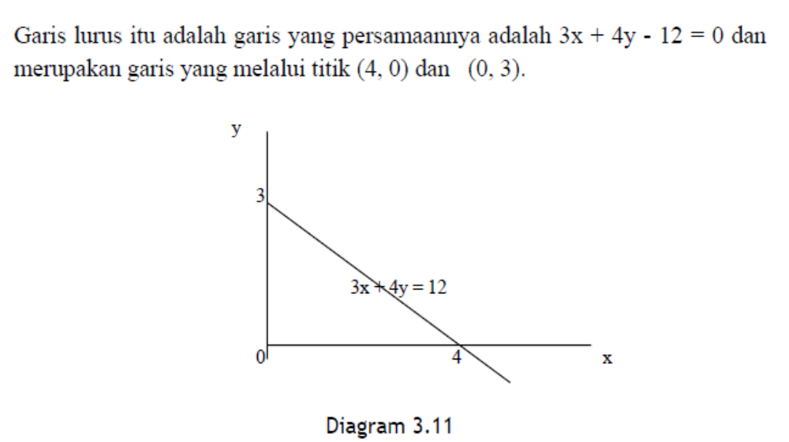

Slide 5
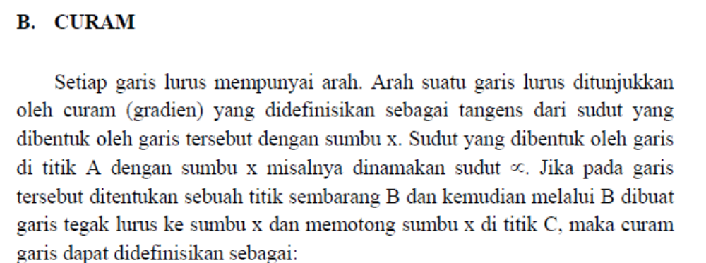


$$α$$

Slide 6
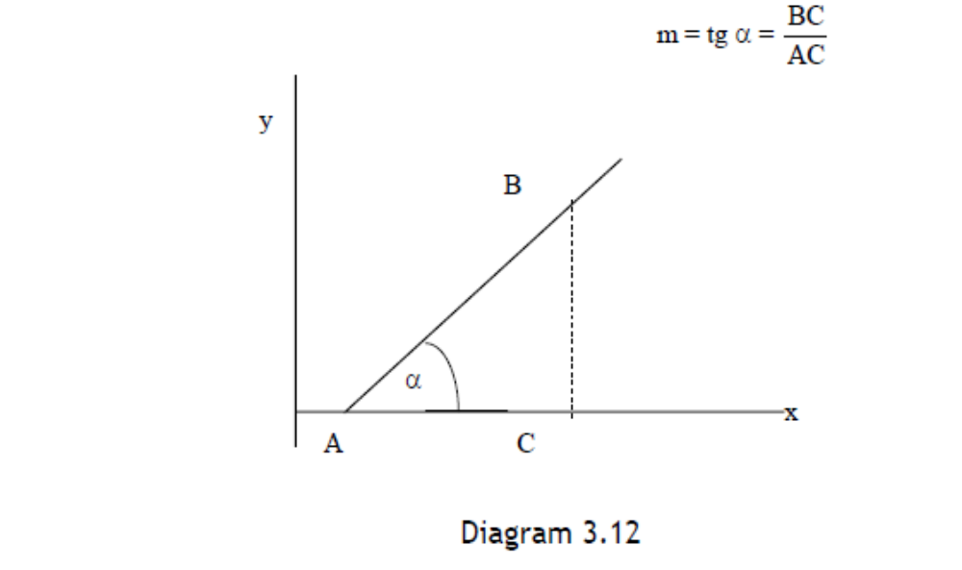

Slide 7
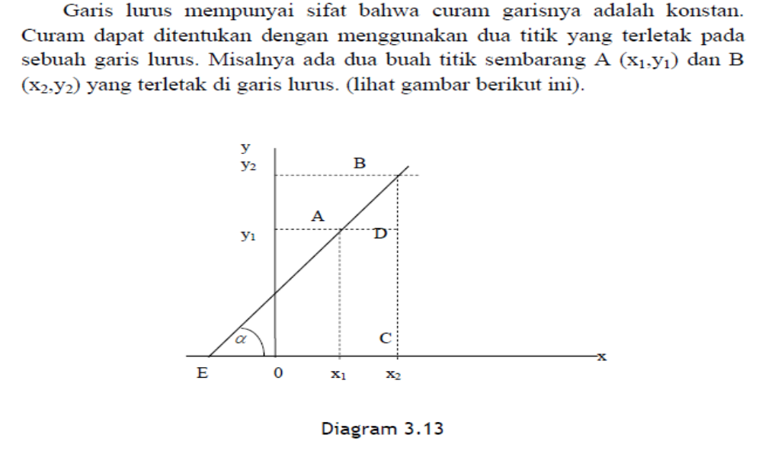

Slide 8
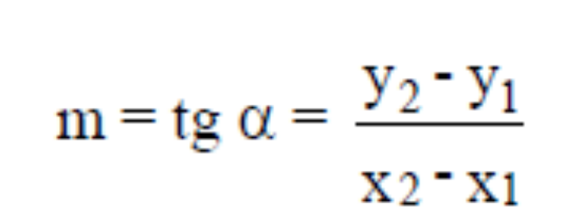
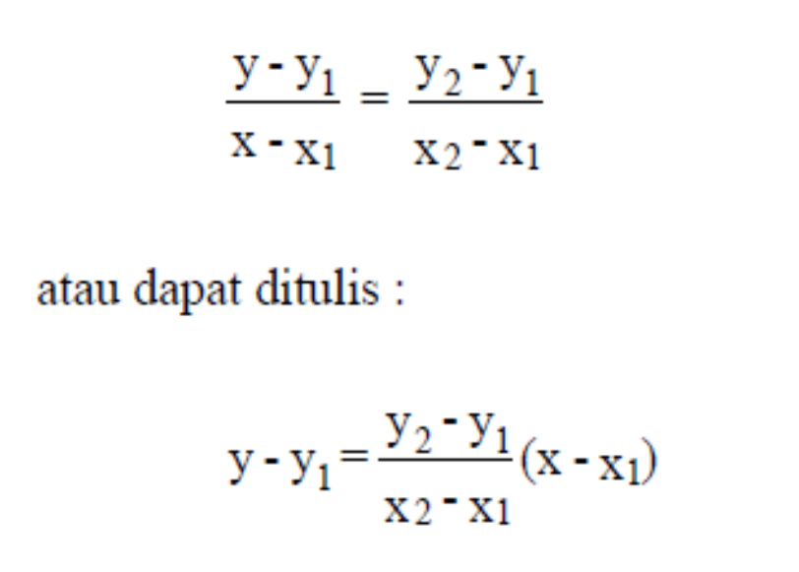
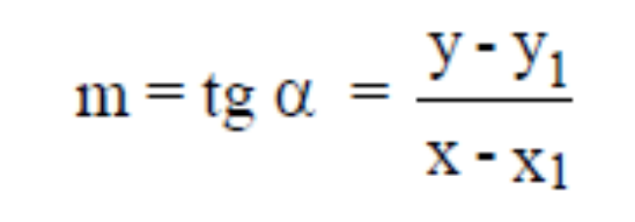
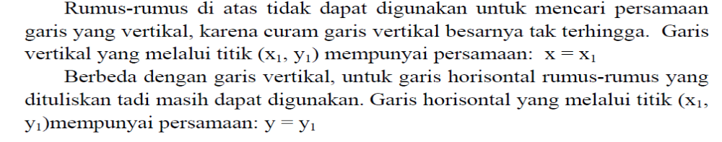
RUMUS-RUMUS TERKAIT GARIS LURUS

Slide 9
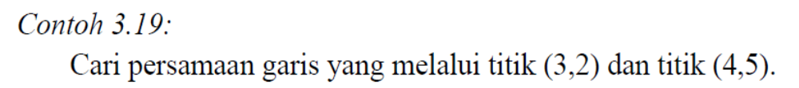
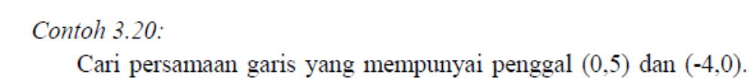
ET
GARIS LURUS MELALUI DUA TITIK YANG DIKETAHUI
GARIS LURUS MELALUI DUA TITIK PENGGAL YANG DIKETAHUI
GARIS LURUS MELALUI SATU TITIK DAN CURAM YANG DIKETAHUI

Slide 10
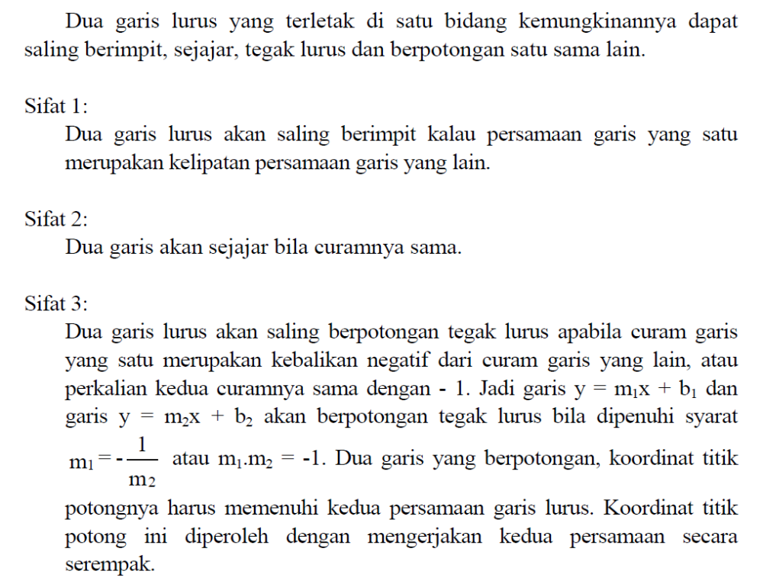

Slide 12
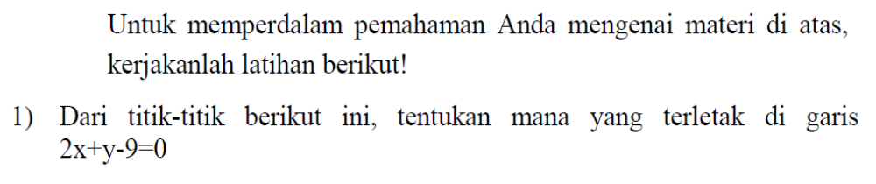
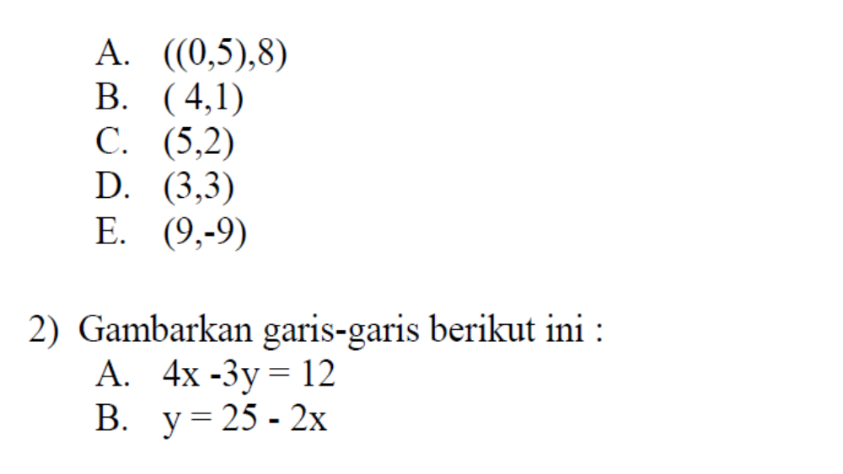
LATIHAN SOAL (LATSO)

Slide 13
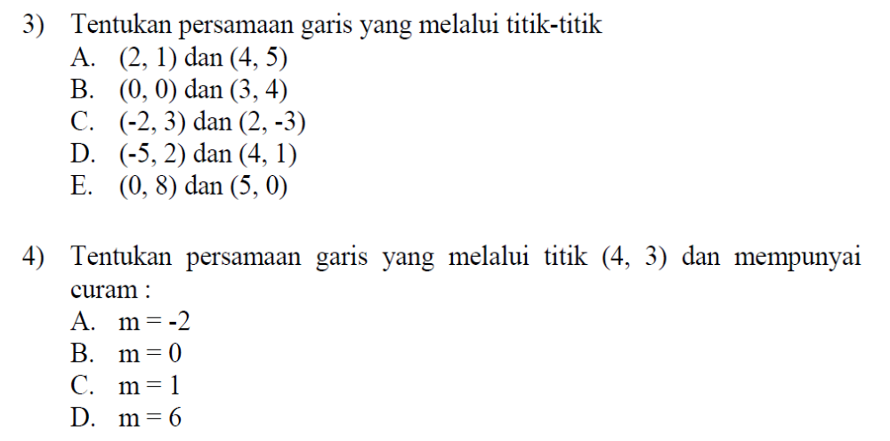

Slide 14
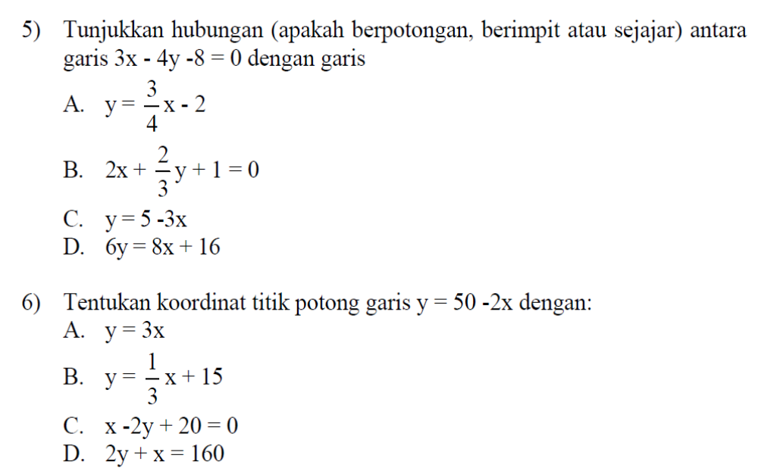
LATIHAN SOAL (LATSO)

Slide 15
APLIKASI DALAM EKONOMI:
FUNSI PERMINTAAN DAN PENAWARAN

Slide 16
Fungsi permintaan

Slide 17
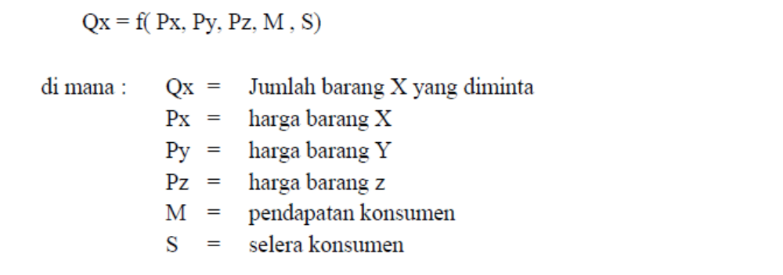
DEFINISI
Fungsi permintaan akan sesuatu barang dapat ditunjukkan oleh persamaan:

Slide 18

DEFINISI
Bentuk umum fungsi permintaan:
$$Q=a+bP$$
Di mana
Q : Kuantitas yang diminta
P : Harga

Slide 19
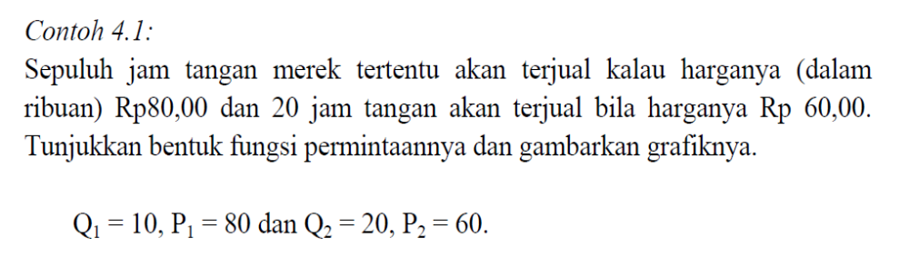
CONTOH

Slide 20
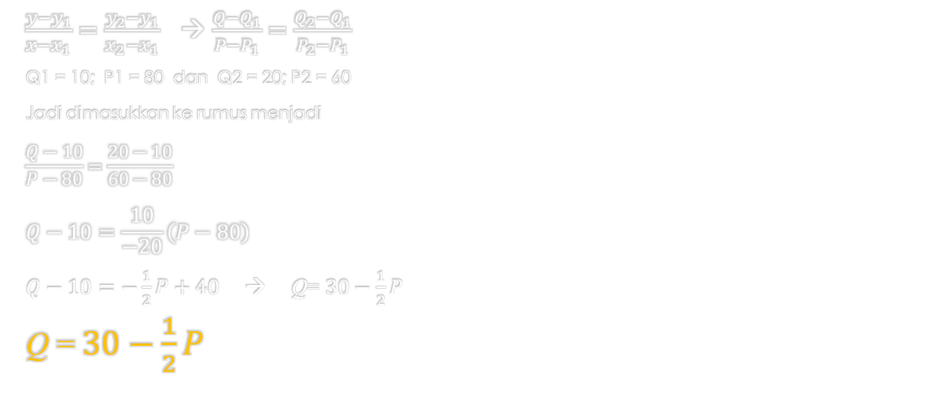
jawab
$\frac{y−y_{1}}{x−x_{1}}=\frac{y_{2}−y_{1}}{x_{2}−x_{1}}$ → $\frac{Q−Q_{1}}{P−P_{1}}=\frac{Q_{2}−Q_{1}}{P_{2}−P_{1}}$
Q1 = 10; P1 = 80 dan Q2 = 20; P2 = 60
Jadi dimasukkan ke rumus menjadi
$$\frac{Q−10}{P−80}=\frac{20−10}{60−80}$$
$$Q−10=\frac{10}{−20}\left(P−80\right)$$
$Q−10=−\frac{1}{2}P+40$ → Q= $30−\frac{1}{2}P$
Q = $30−\frac{1}{2}P$

Slide 21
Grafik fungsi

Slide 22
Grafik fungsi permintaan
Dalam penggambaran grafik fungsi permintaan maupun penawaran, meskipun bentuk umumnya adalah
Q = a + bP
Namun pada umumnya penggambaran fungsi permintaan terbuat terbalik, yaitu sumbu datar adalah Q dan sumbu tegak adalah P, jadi persamaannya harus dirubah menjadi
P = a + bQ
Dari contoh di atas, di mana diperoleh fungsi permintaan Q = 30 – ½P, maka persamaan bisa diubah menjadi P = 60 – 2Q

Slide 23

P
1 2 3 4 5 6
| | | | | |
P = $60−2Q$
| | | | | |
1 2 3 4 5 6
Q

Slide 24
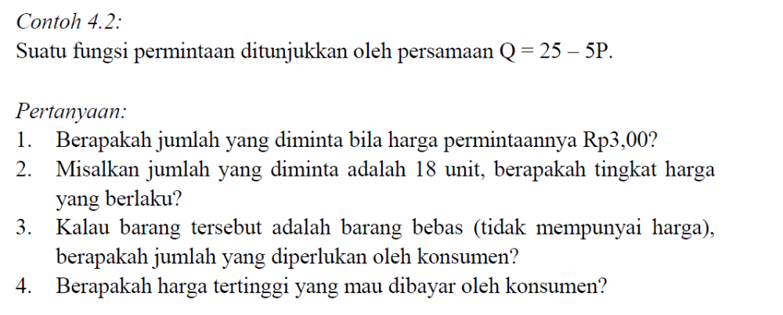
CONTOH

Slide 25
Fungsi penawaran

Slide 26
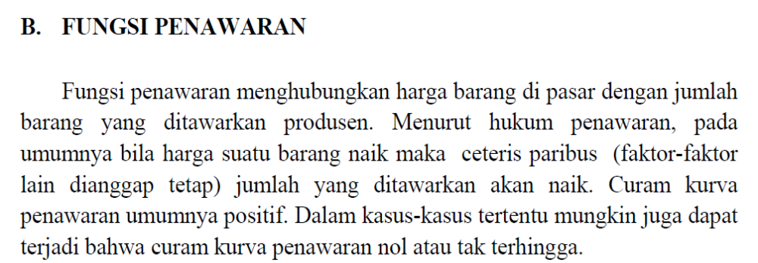
FUNGSI PENAWARAN

Slide 27
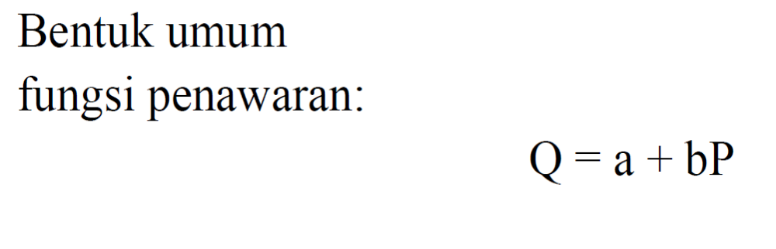
BENTUK FUNGSI PENAWARAN

Slide 28
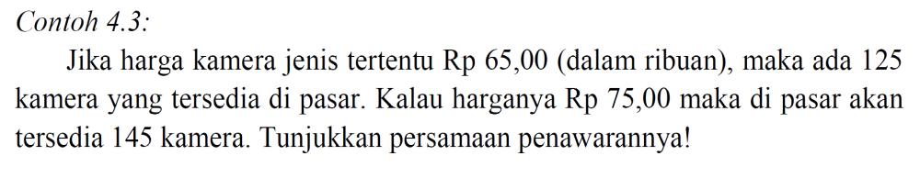
CONTOH

Slide 29
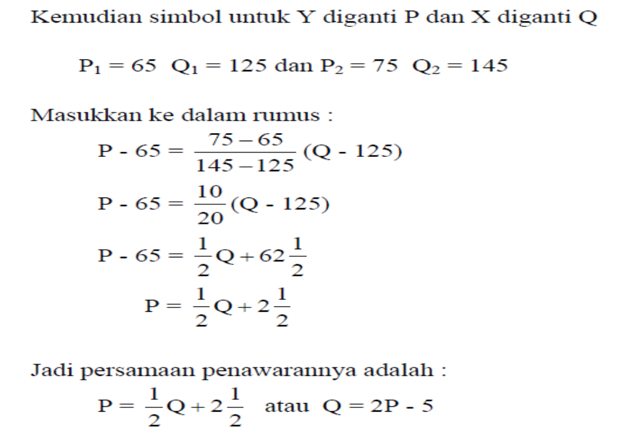

Slide 30
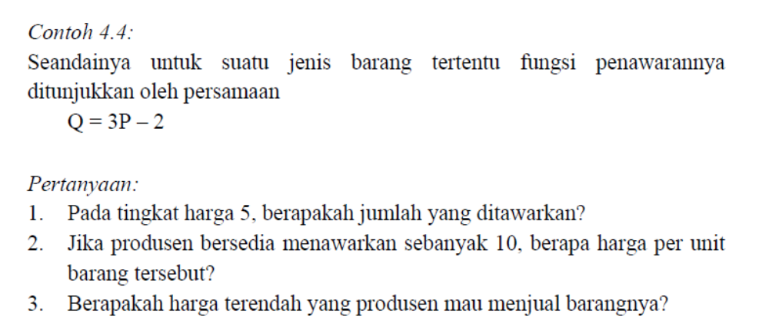

Slide 31
Grafik fungsi

Slide 32
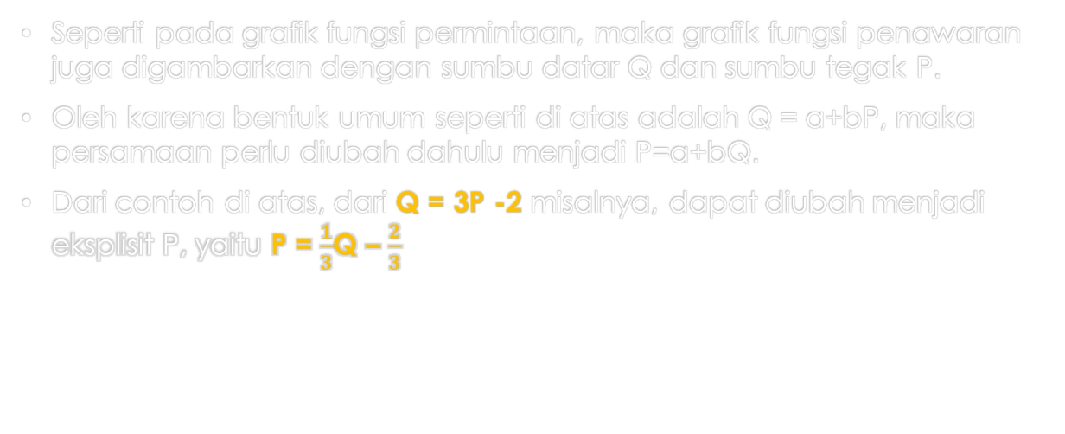
Grafik fungsi penawaran
Seperti pada grafik fungsi permintaan, maka grafik fungsi penawaran juga digambarkan dengan sumbu datar Q dan sumbu tegak P.
Oleh karena bentuk umum seperti di atas adalah Q = a+bP, maka persamaan perlu diubah dahulu menjadi P=a+bQ.
Dari contoh di atas, dari Q = 3P -2 misalnya, dapat diubah menjadi eksplisit P, yaitu P = $\frac{1}{3}$Q – $\frac{2}{3}$

Slide 33

P
-1 0 1 2 3 4
| | | | | |
P = $\frac{1}{3}Q−\frac{2}{3}$
| | | | | | |
1 2 3 4 5 6
Q
Q

Slide 34
KESEIMBANGAN PASAR

Slide 35
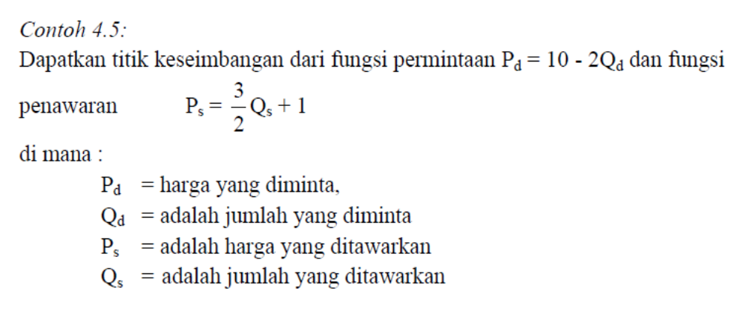

Slide 36
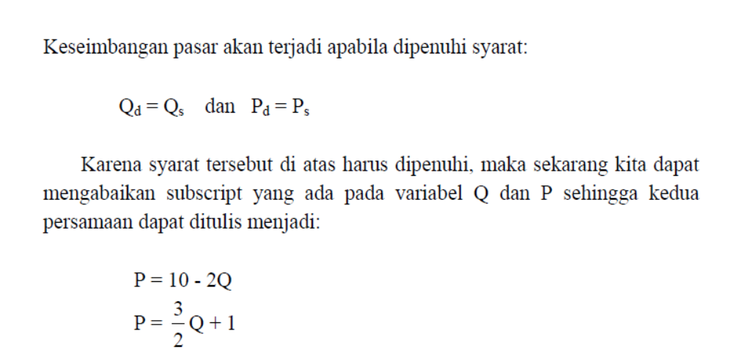

Slide 37
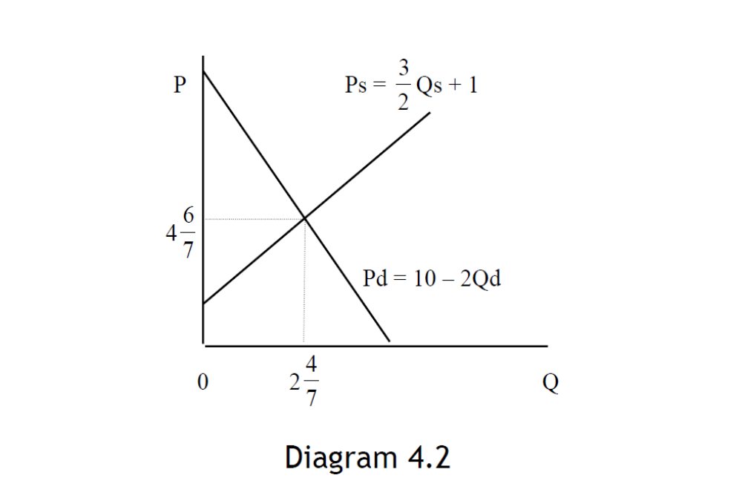

Slide 38
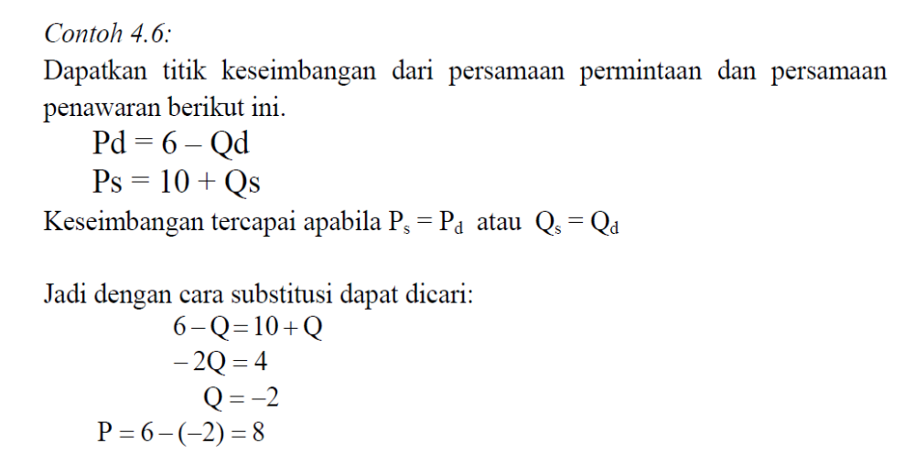

Slide 39
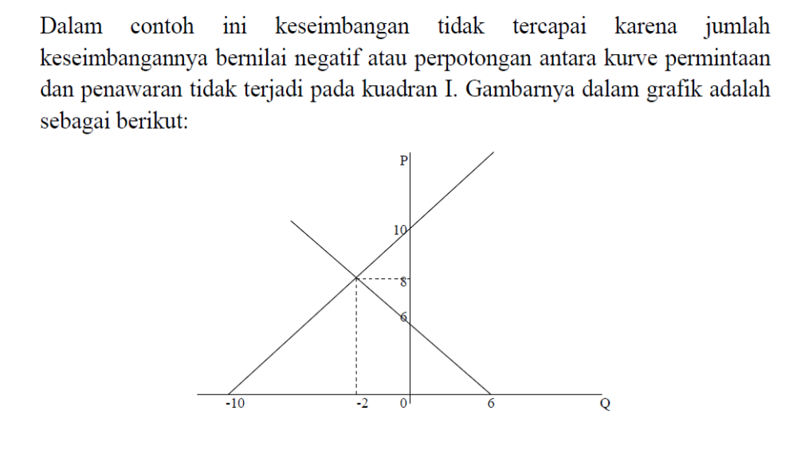

Slide 40
PAJAK DAN SUBSIDI

Slide 41
PAJAK DAN SUBSIDI
Ceteris paribus (faktor-faktor yang dianggap tetap) dalam fungsi penawaran adalah teknologi, pajak dan subsidi. Apa yang terjadi kalau pemerintah mengenakan pajak atau subsidi ? Bila faktor-faktor yang dianggap tetap itu berubah, maka fungsi penawaran akan berpindah tempat atau bergeser. Misalkan pemerintah mengenakan pajak terhadap rokok yang dijual (cukai tambahan). Jenis pajak ini dikenakan pada setiap bungkus rokok yang terjual dan besarnya pajak yang dikenakan untuk setiap bungkus misalnya t, maa produsen berusaha untuk menggeser beban pajak tersebut kepada konsumen dengan cara menaikkan harga sebesar pajak yang harus dibayar kepada pemerintah. Tindakan seperti ini sama saja dengan menggeser kurva penawaran ke atas sebesar pajak (t) yang dikenakan.

Slide 42
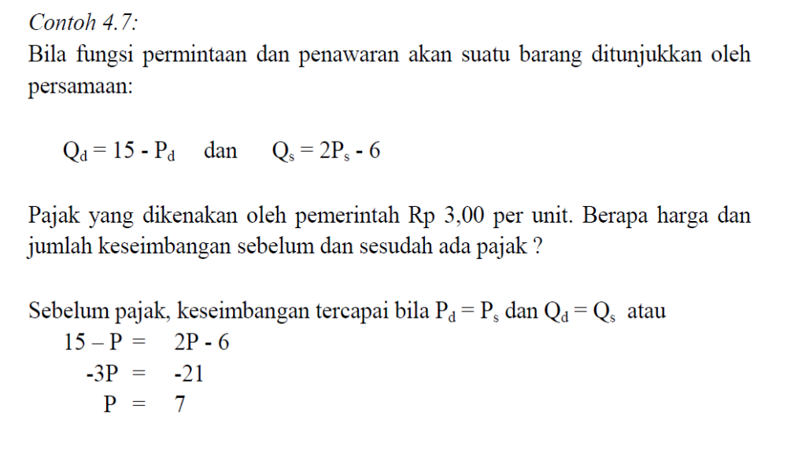

Slide 43
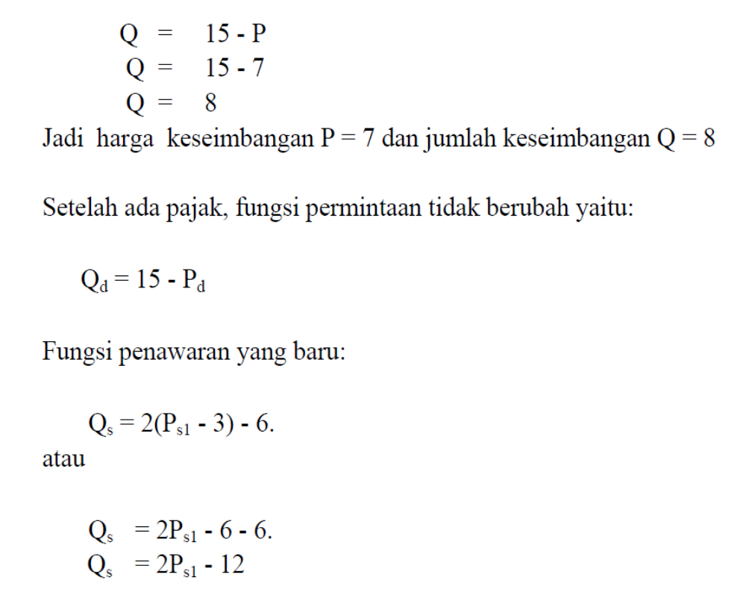

Slide 44
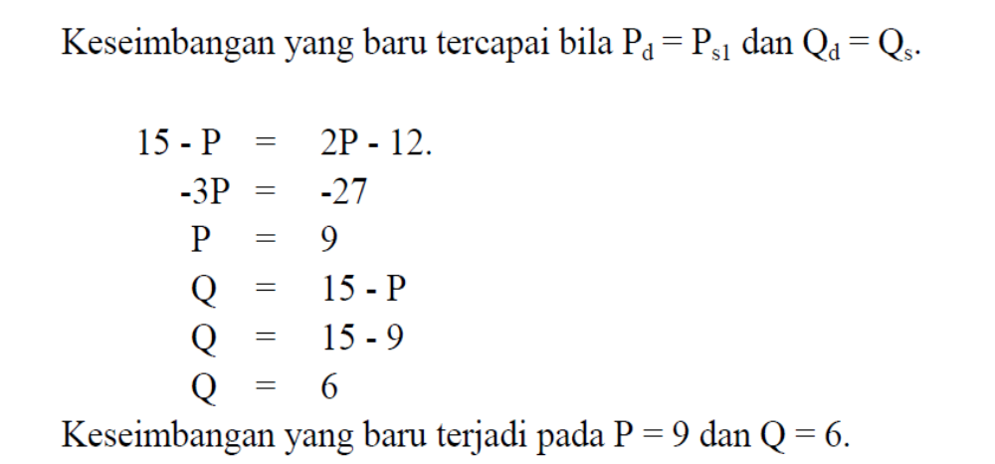

Slide 45



15
9
7
6
3
6
8
15

Slide 46
subsidi

Slide 47
Pengertian subsidi
Subsidi merupakan kebalikan pajak dan menyebabkan harga jual barang tersebut menjadi lebih murah karena biaya produksi menjadi lebih ringan.
Akibatnya setelah dilakukan subsidi harga keseimbangannya menjadi lebih rendah dari pada sebelumnya dan jumlah keseimbangan menjadi lebih banyak.

Slide 48
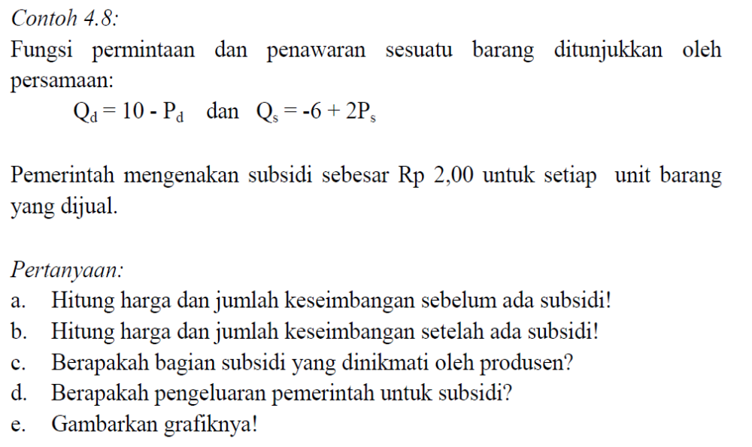

Slide 49
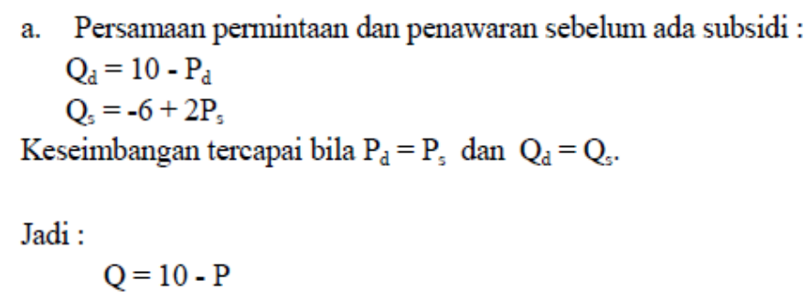
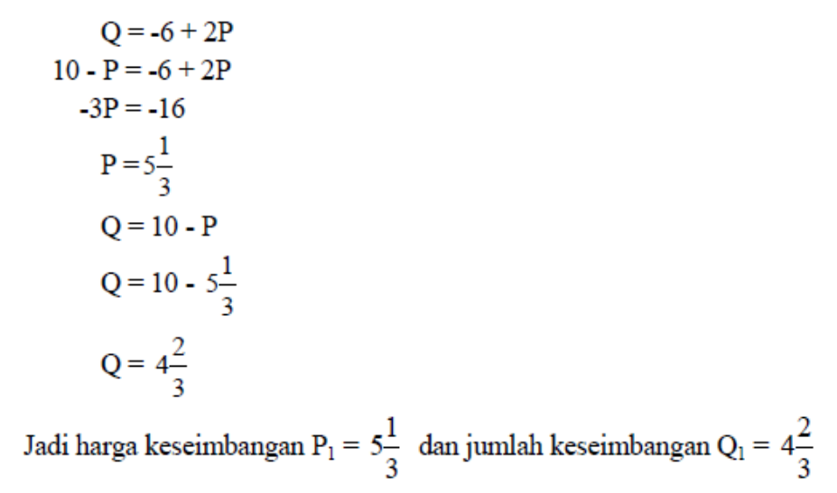

Slide 50
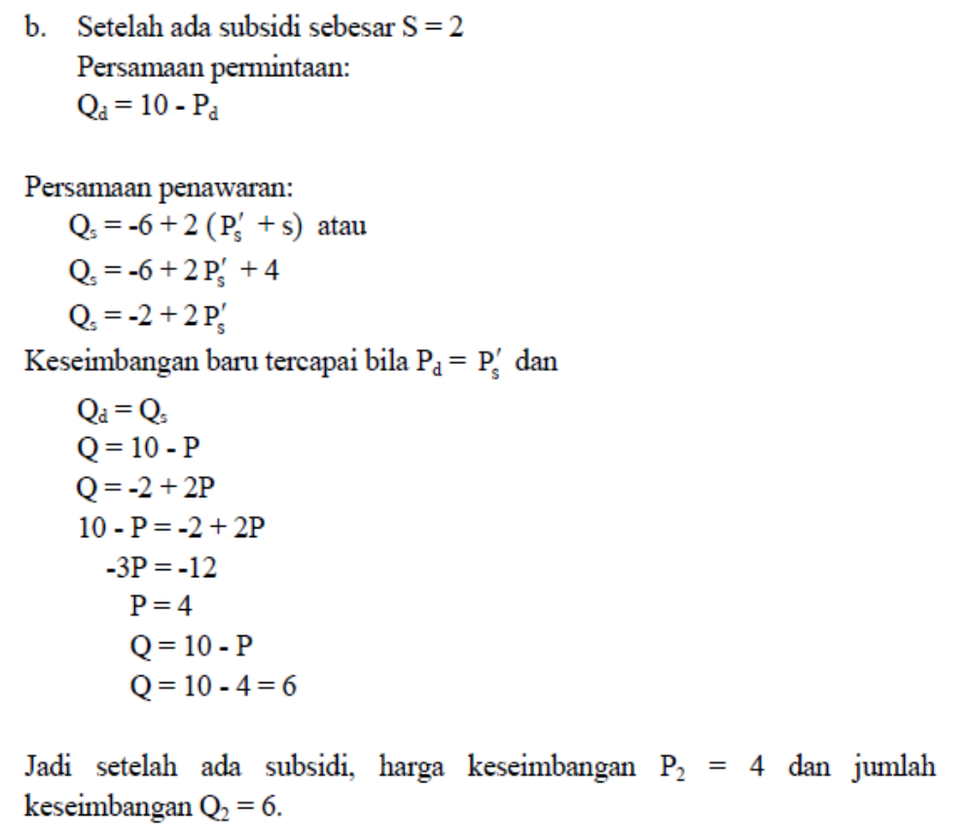

Slide 51
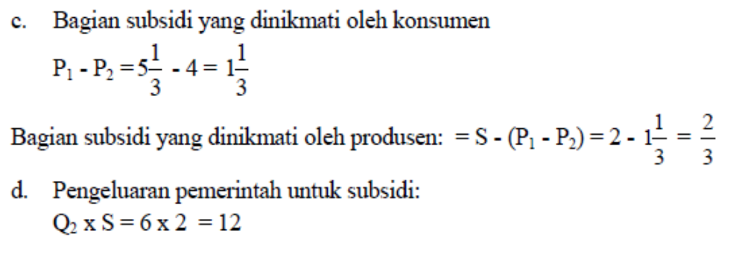

Slide 52
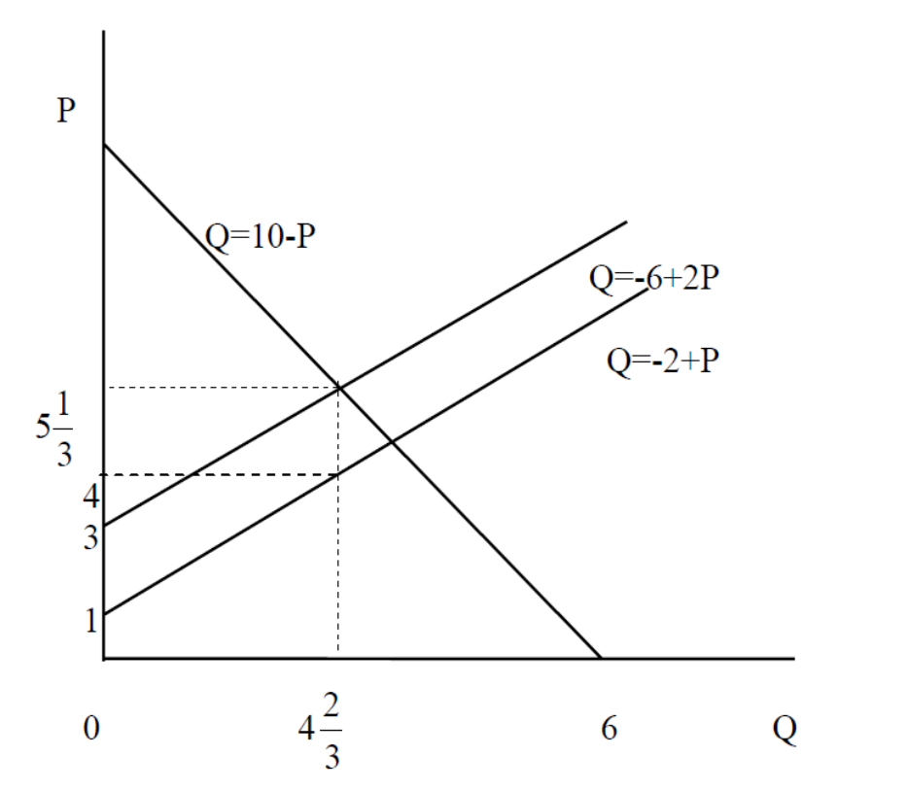

Slide 53
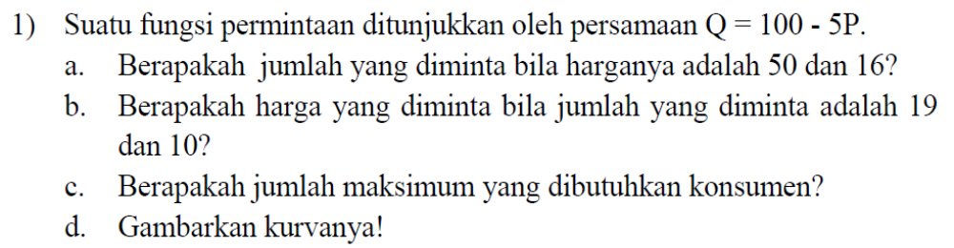
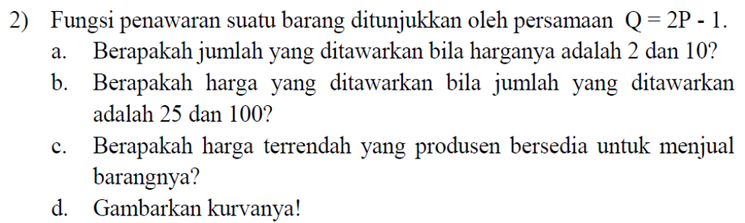

Slide 54
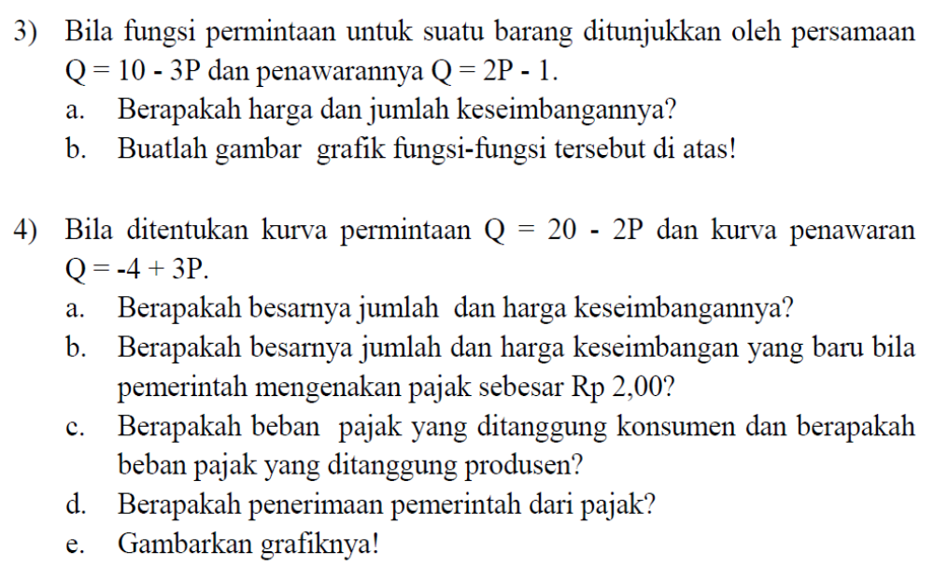

Slide 55
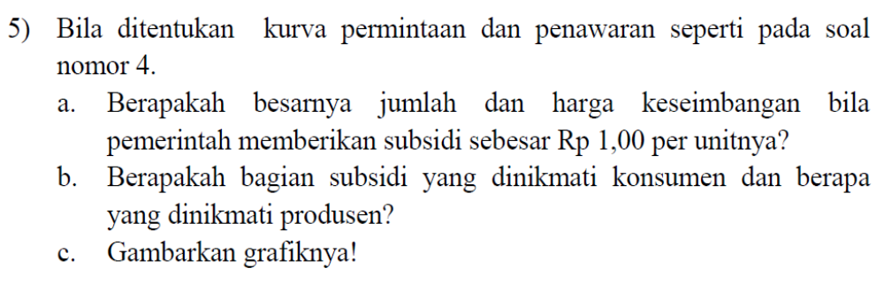

Slide 56
Soal Latihan

Slide 57
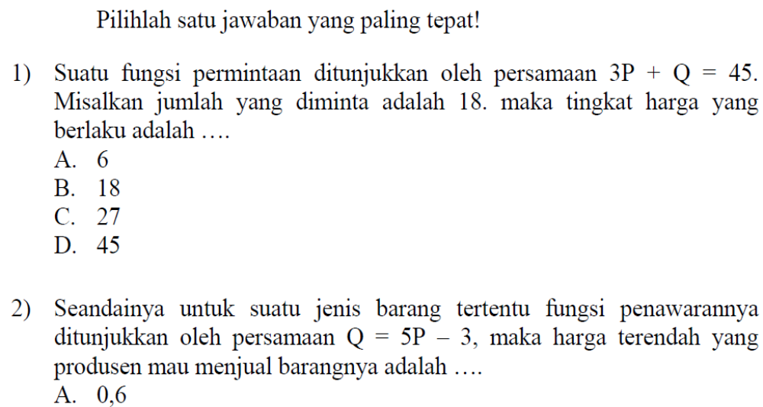
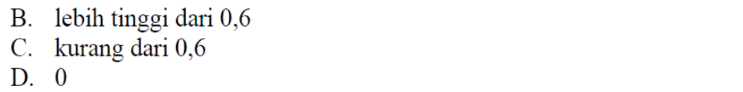

Slide 58
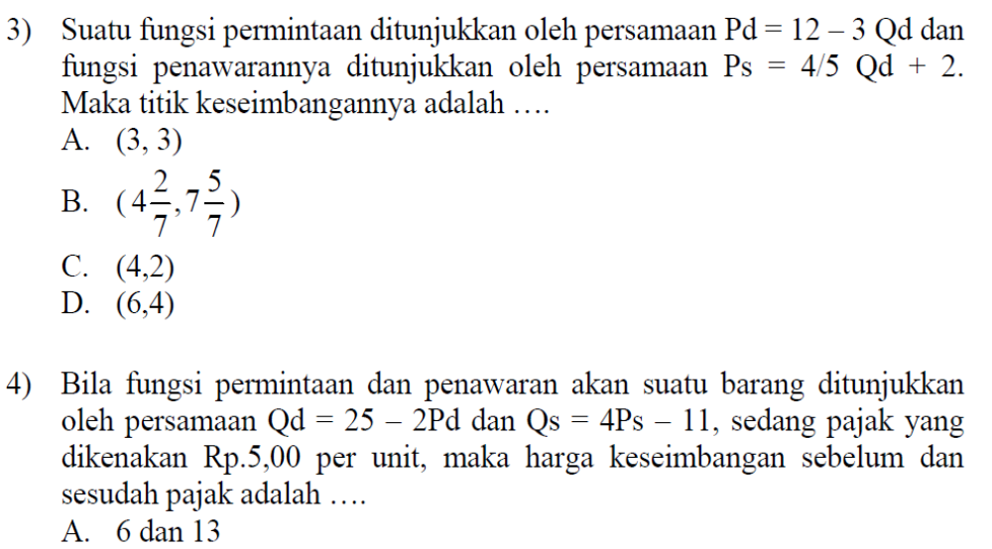
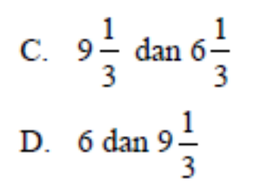

Slide 59
